Slide 1
Fisica
Moto parabolico, Circolare uniforme, Dinamica
Gabriel Rovesti
08/08/2023

Slide 2

Un po’ di esercizi sulle puntate precedenti…

Slide 3
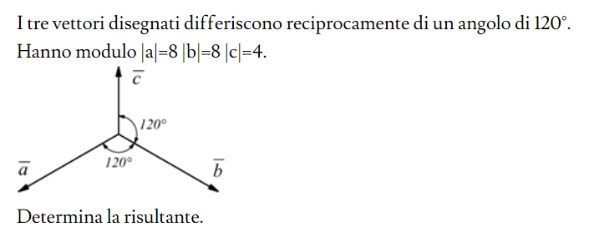
Vettori (1)

Slide 4
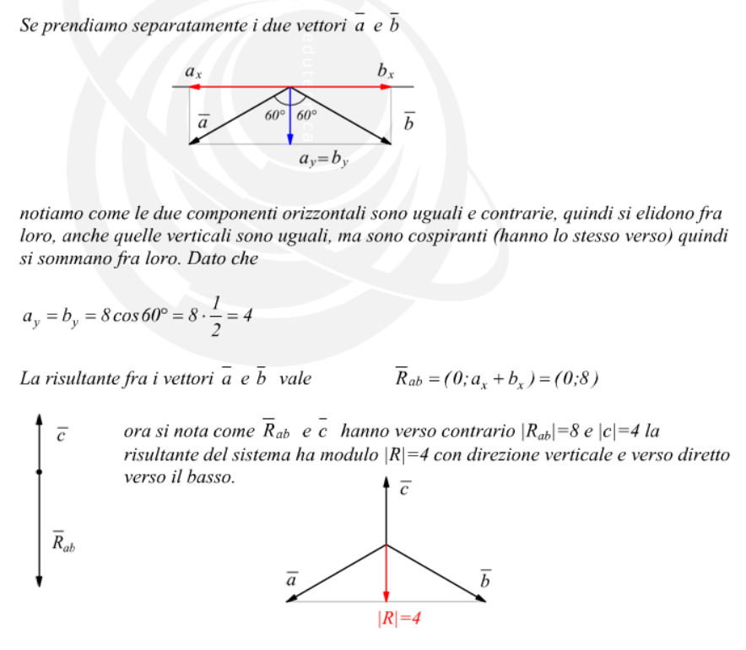
Vettori (1)

Slide 5
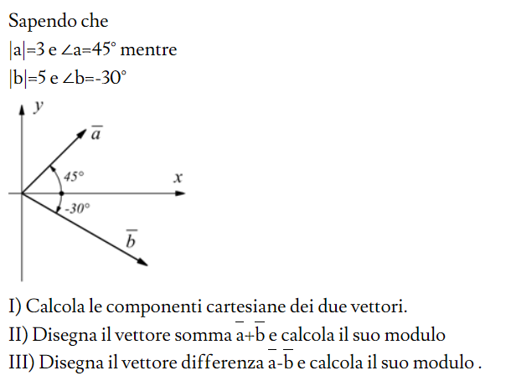
Vettori (2)

Slide 6
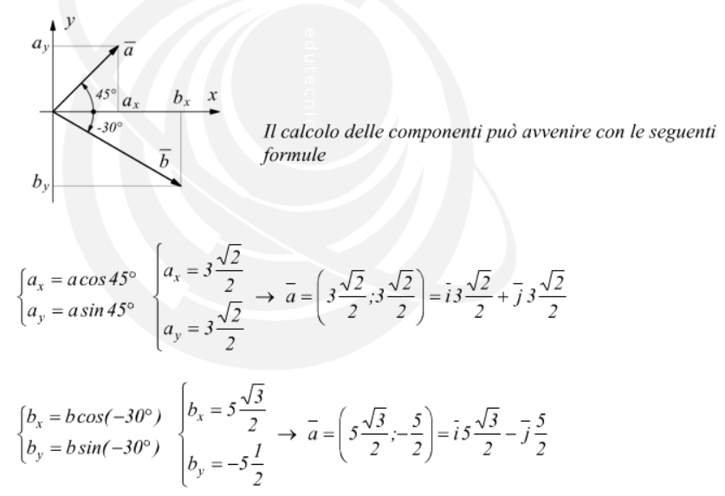
Vettori (2)

Slide 7
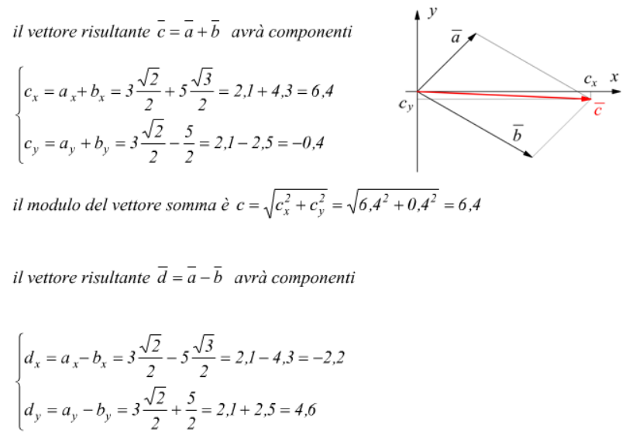
Vettori (2)

Slide 8
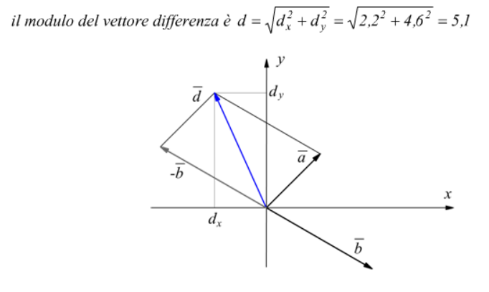
Vettori (2)

Slide 9
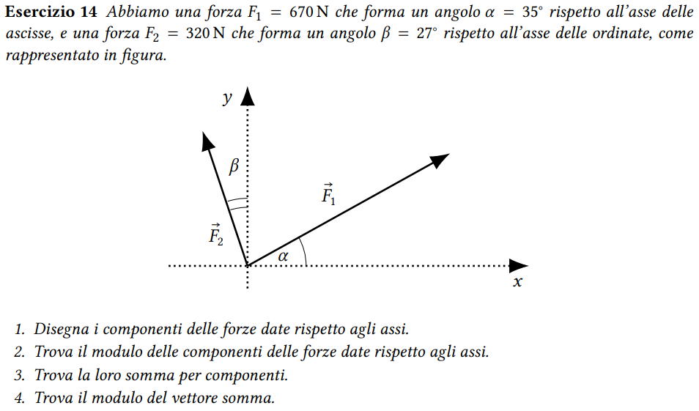
Forze (1)

Slide 10
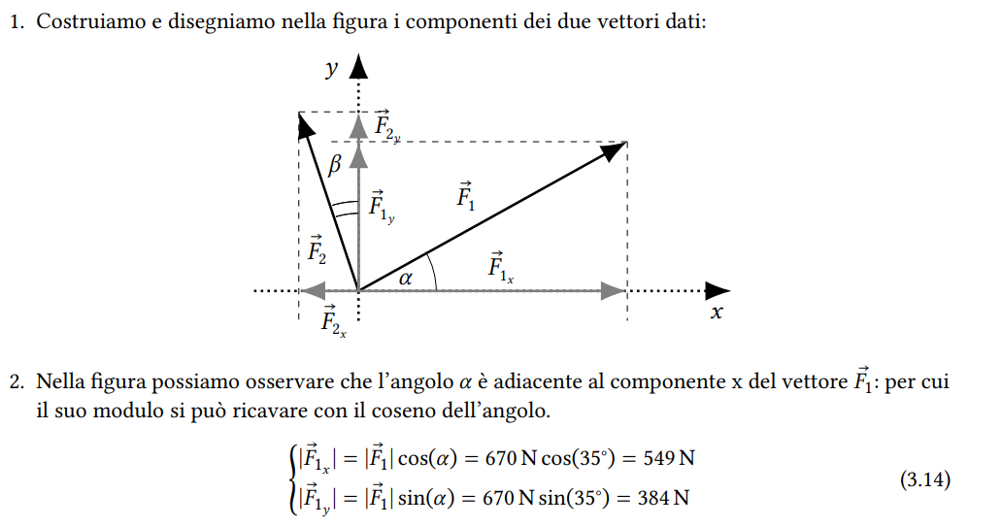
Forze (1)

Slide 11
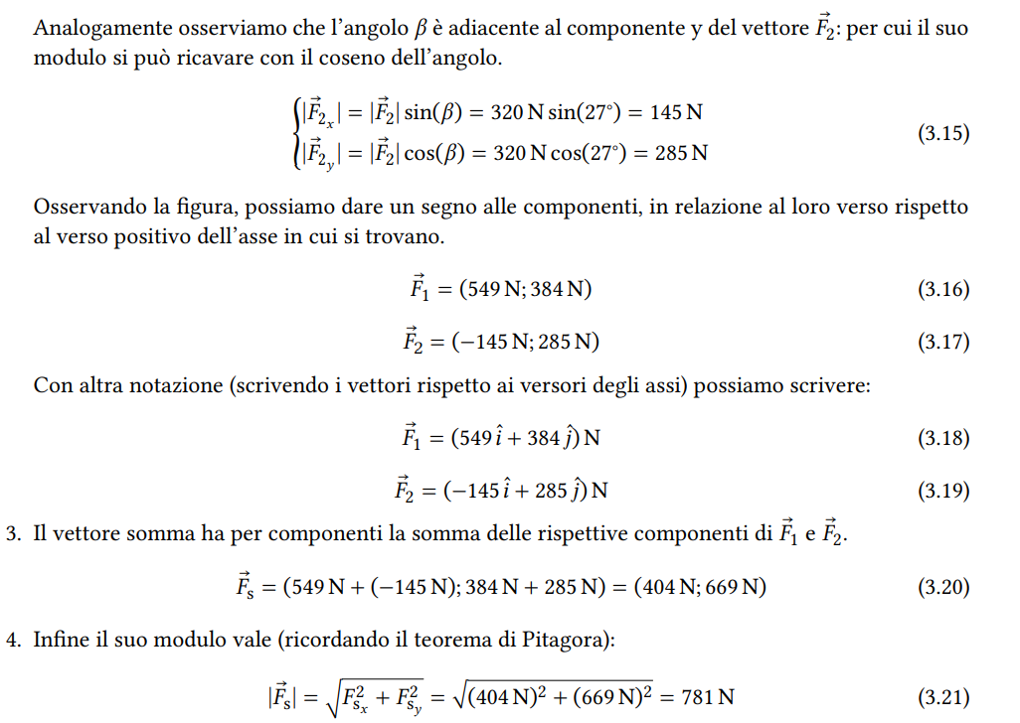
Forze (1)

Slide 12
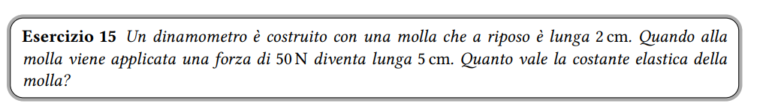
Forze (2)

Slide 13
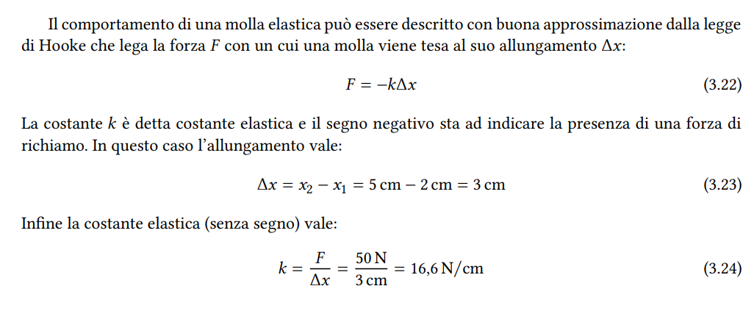
Forze (2)

Slide 14
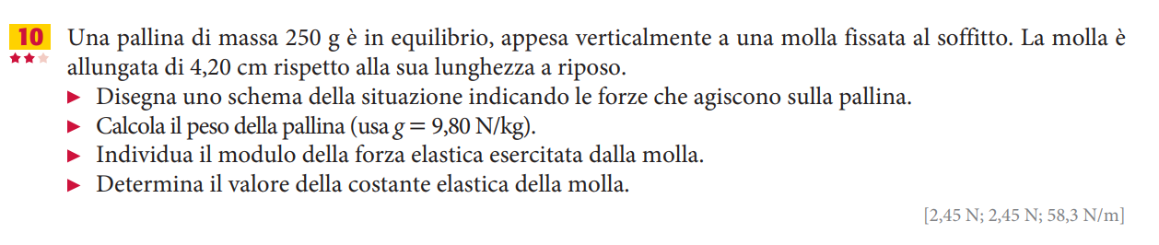
Forze (3)

Slide 15
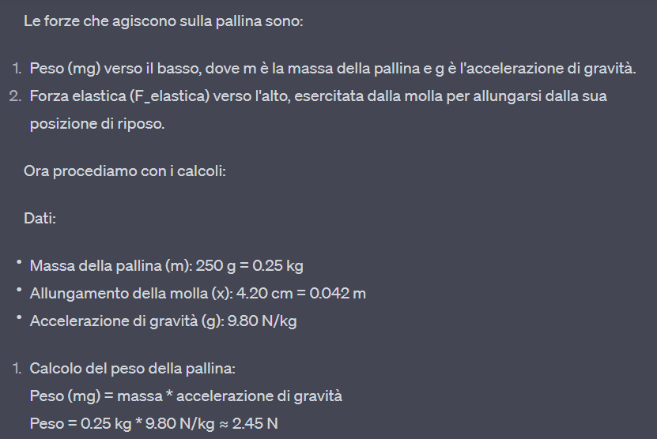
Forze (3)

Slide 16
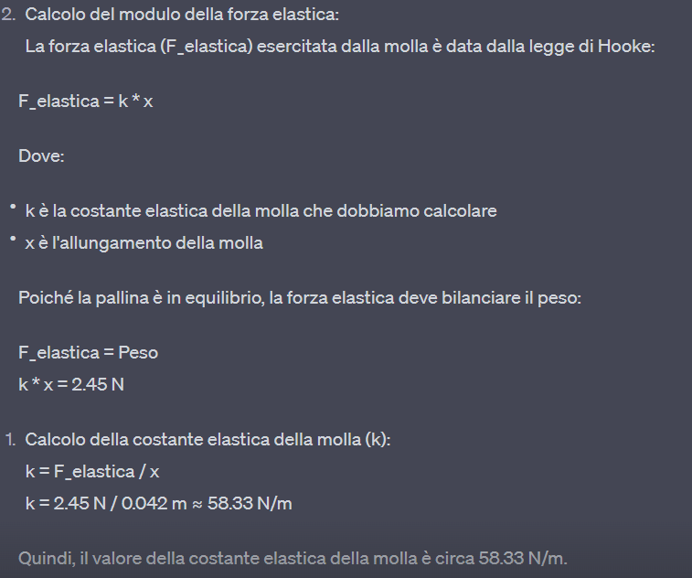
Forze (3)

Slide 17
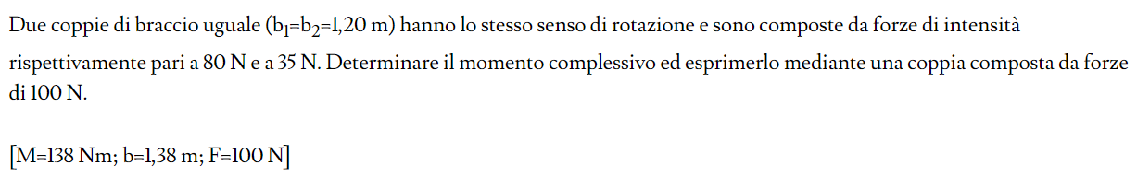
Momento di una forza (1)

Slide 18
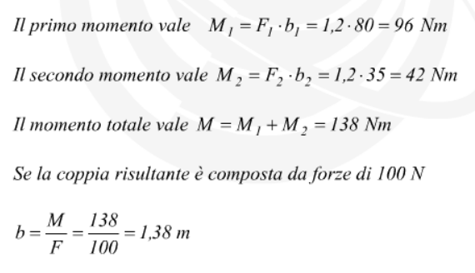
Momento di una forza (1)

Slide 19
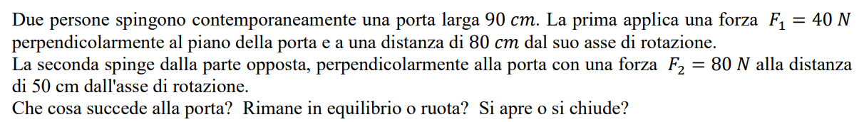
Momento di una forza (2)

Slide 20
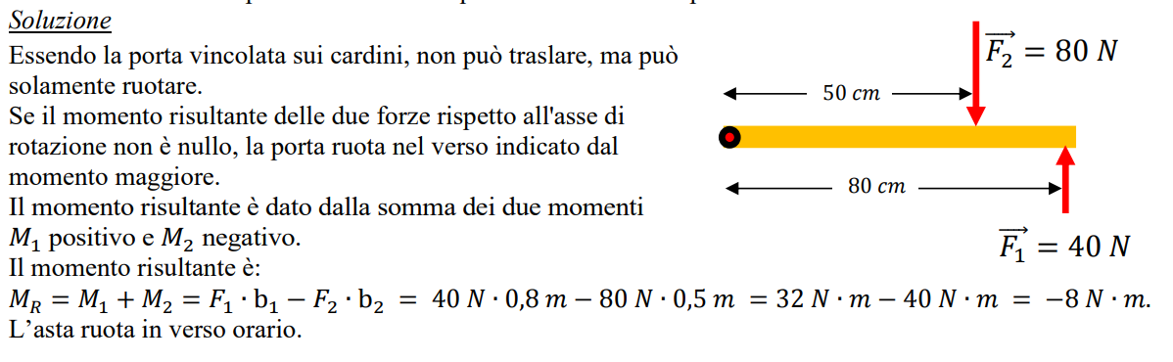
Momento di una forza (2)

Slide 21
Momento di una forza (2)

Slide 22
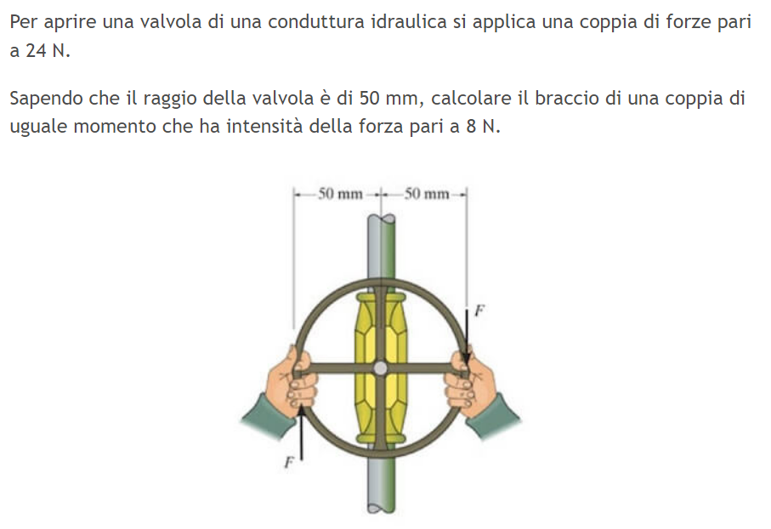
Momento di una forza (3)

Slide 23
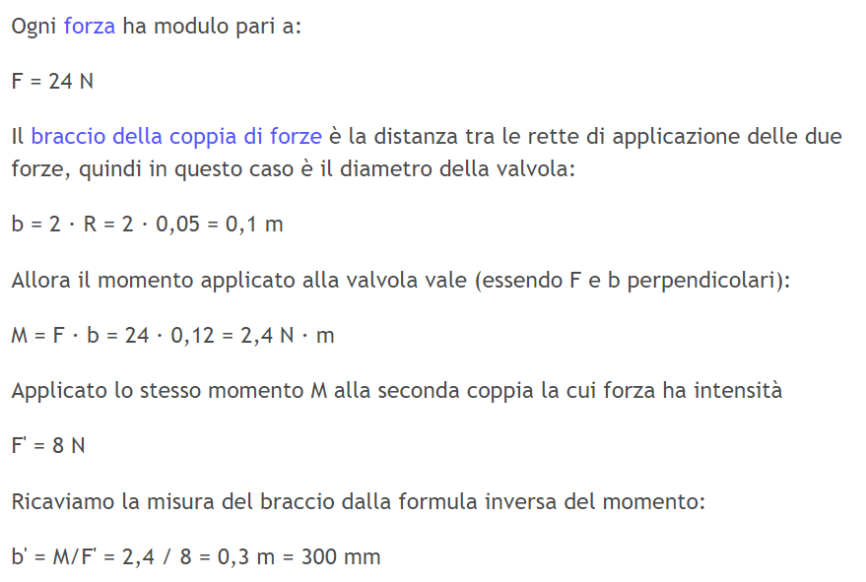
Momento di una forza (3)

Slide 24
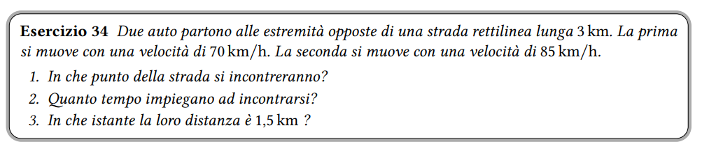
Cinematica (1)

Slide 25
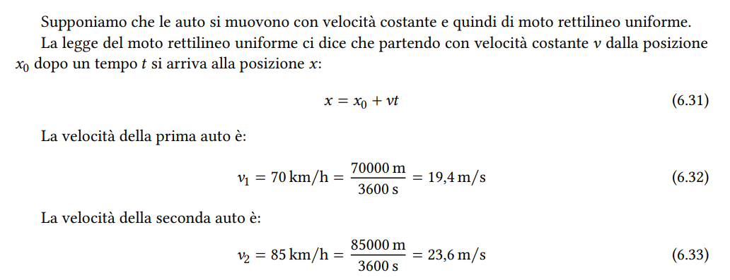
Cinematica (1)

Slide 26
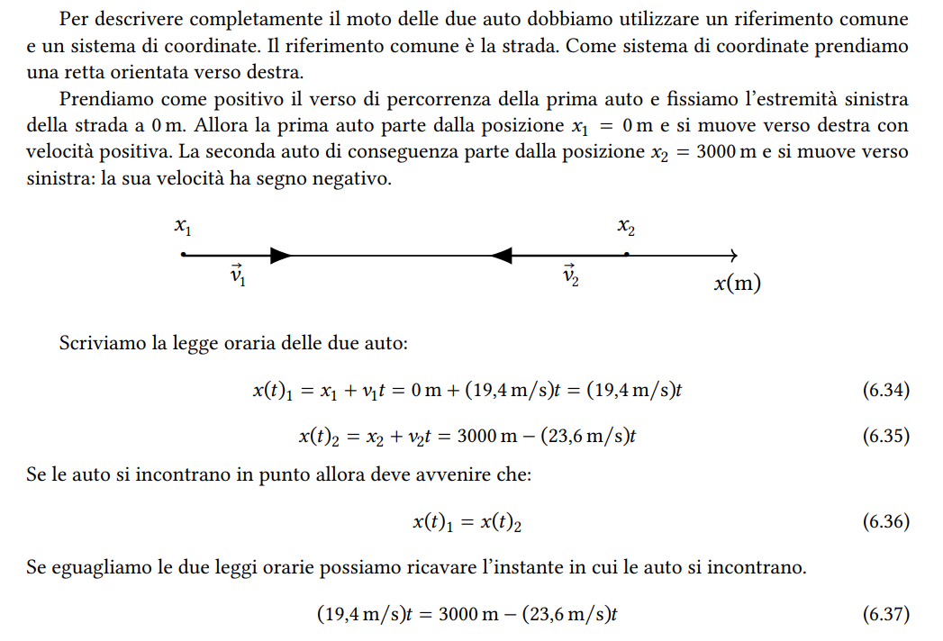
Cinematica (1)

Slide 27
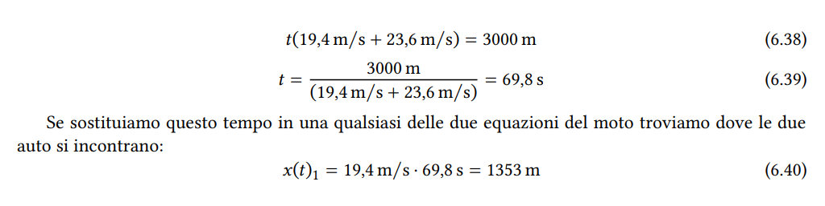
Cinematica (1)

Slide 28
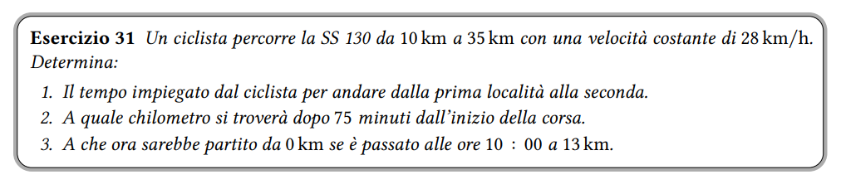
Cinematica (2)

Slide 29
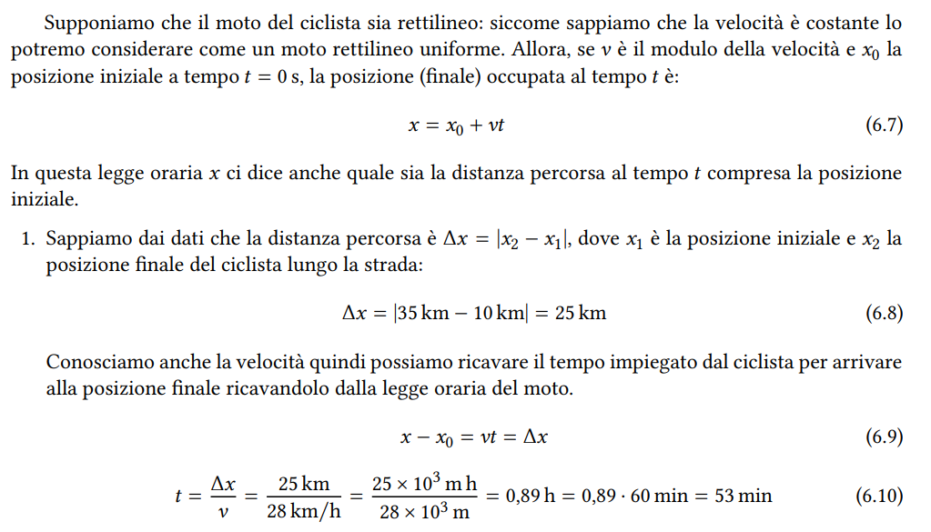
Cinematica (2)

Slide 30
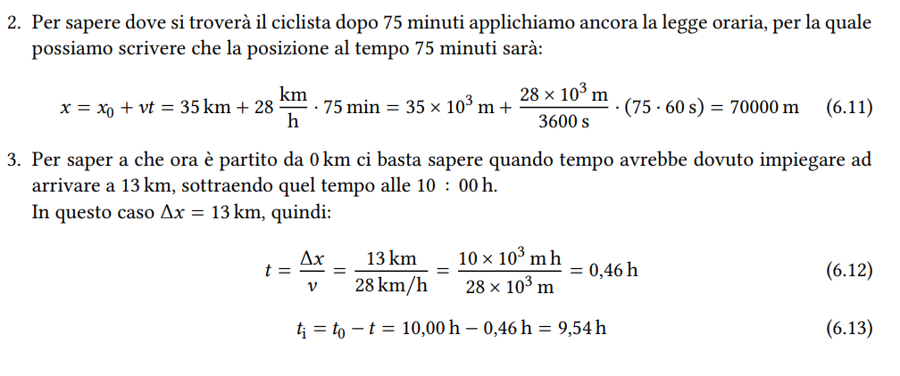
Cinematica (2)

Slide 31
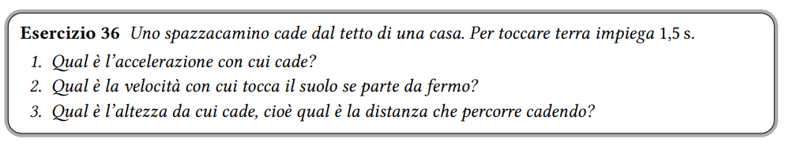
Cinematica (3)

Slide 32
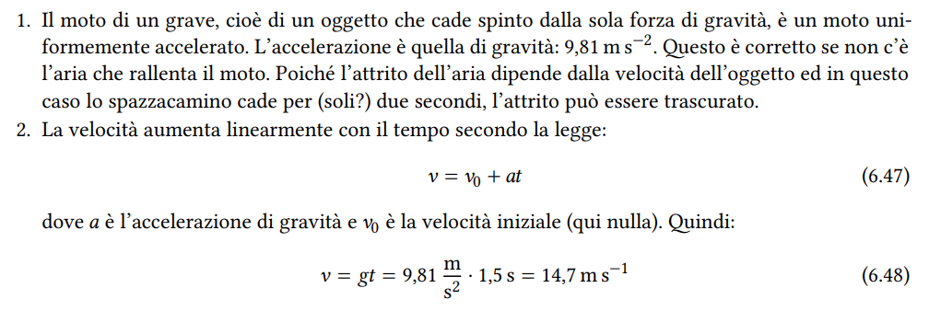
Cinematica (3)

Slide 33
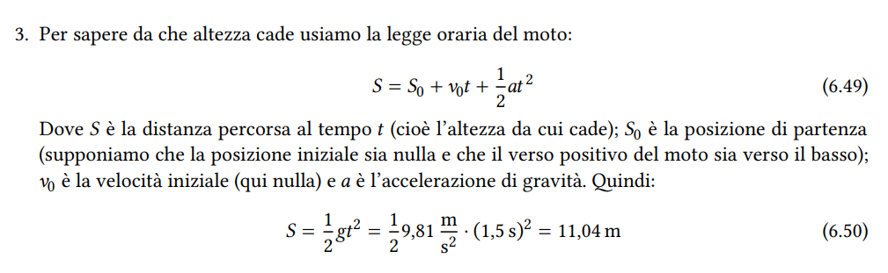
Cinematica (3)

Slide 34
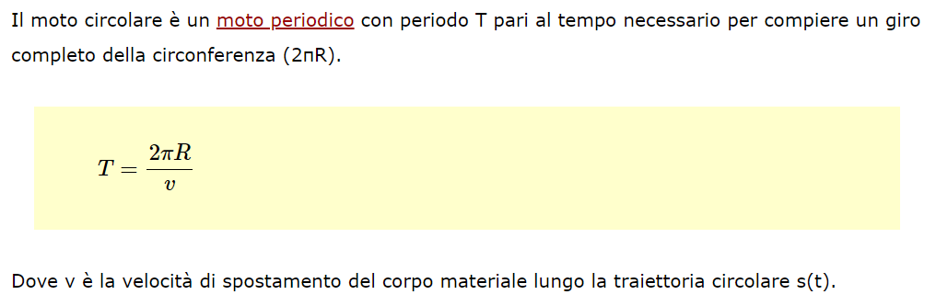
Moto circolare uniforme

Slide 35
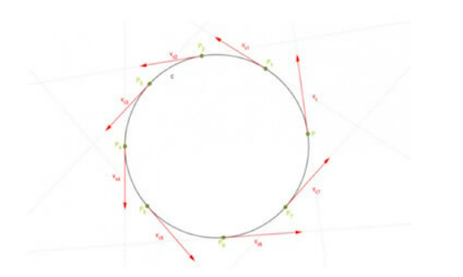
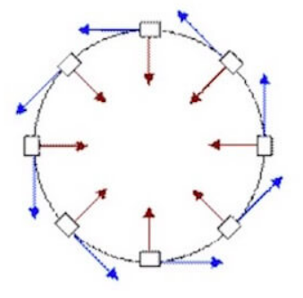
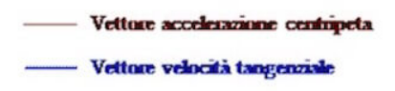
Moto circolare uniforme
Grandezze interessate:
Velocità tangenziale: la velocità con cui si muove un punto lungo una circonferenza.
Normalmente, la velocità rimane costante, ma cambia la direzione.
Accelerazione centripeta: vettore perpendicolare alla velocità e diretta verso il centro. Interviene nella variazione di direzione del vettore velocità e ne mantiene la traiettoria.

Slide 36
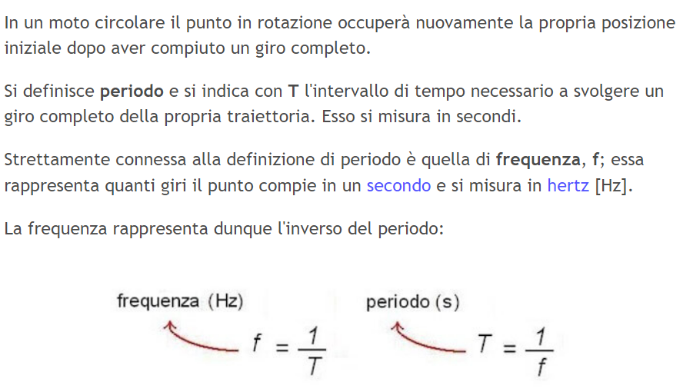
Moto circolare uniforme

Slide 37
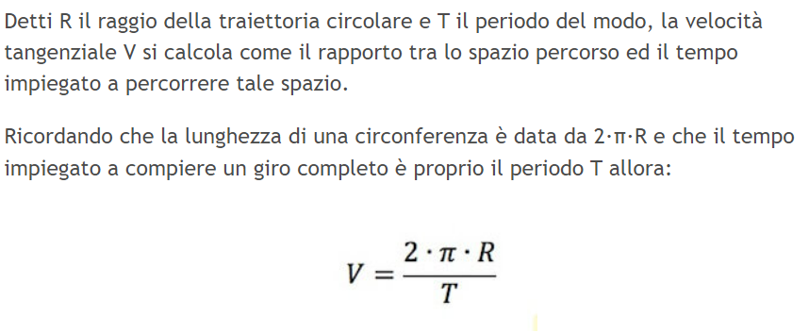
Moto circolare uniforme
Definiamo quindi la velocità tangenziale, misurata in m/s.

Slide 38
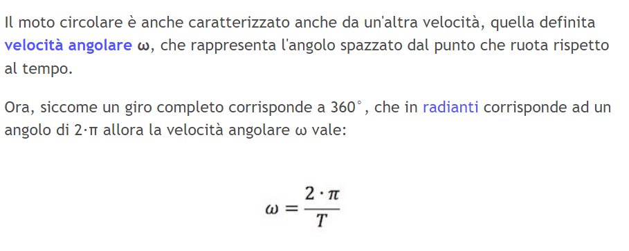
Moto circolare uniforme
In un moto circolare uniforme sia la velocità tangenziale sia quella angolare risultano costanti.

Slide 39
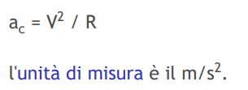
Moto circolare uniforme
Nel moto circolare uniforme esiste un'accelerazione istantanea costante diretta verso il centro e perpendicolare alla velocità tangenziale punto per punto della traiettoria.
Tale accelerazione si dice centripeta (cioè diretta verso il centro).

Slide 40
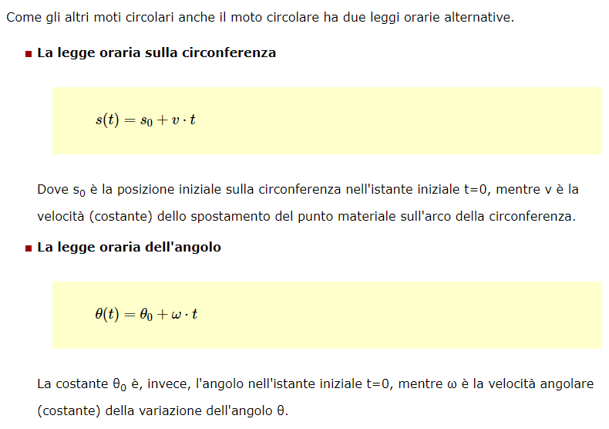
Moto circolare uniforme

Slide 41

Moto circolare uniforme

Slide 42
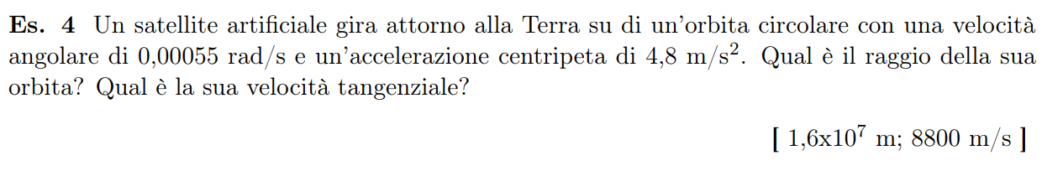
Moto circolare uniforme: esempi applicativi (1)

Slide 43
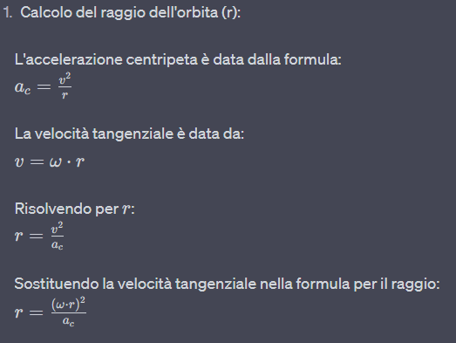
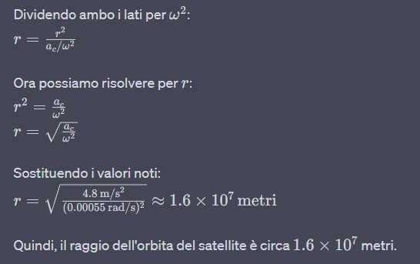
Moto circolare uniforme: esempi applicativi (1)

Slide 44
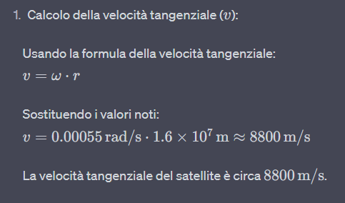
Moto circolare uniforme: esempi applicativi (1)

Slide 45
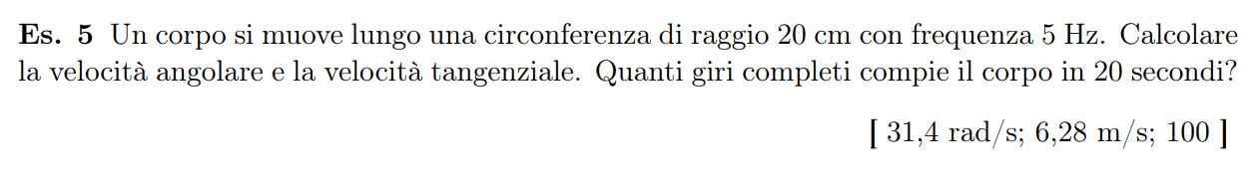
Moto circolare uniforme: esempi applicativi (2)

Slide 46
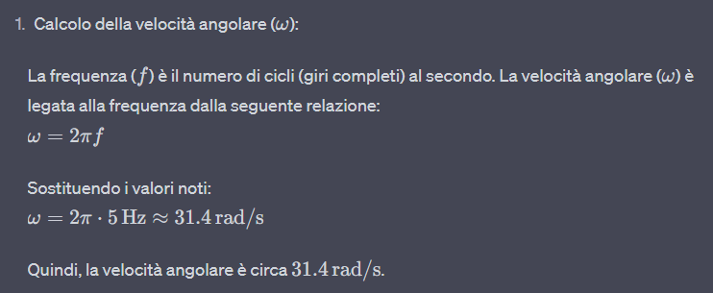
Moto circolare uniforme: esempi applicativi (2)

Slide 47
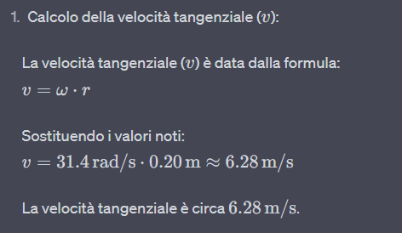
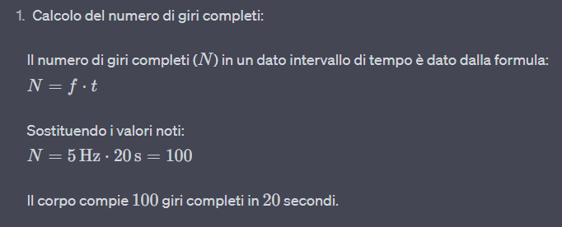
Moto circolare uniforme: esempi applicativi (2)

Slide 48
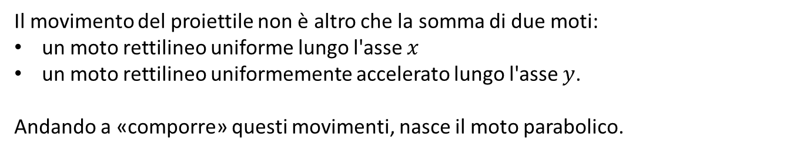
Moto parabolico
Definiamo "proiettile" un corpo puntiforme, che viene lanciato in aria con una velocità iniziale che abbia almeno una componente orizzontale.
Trascurando gli attriti derivanti dalla resistenza dell'aria, la traiettoria risultante seguita dal proiettile è studiata come moto del proiettile oppure moto parabolico.
Il movimento del proiettile non è altro che la somma di due moti:
un moto rettilineo uniforme lungo l'asse $x$
un moto rettilineo uniformemente accelerato lungo l'asse $y$.
Andando a «comporre» questi movimenti, nasce il moto parabolico.

Slide 49
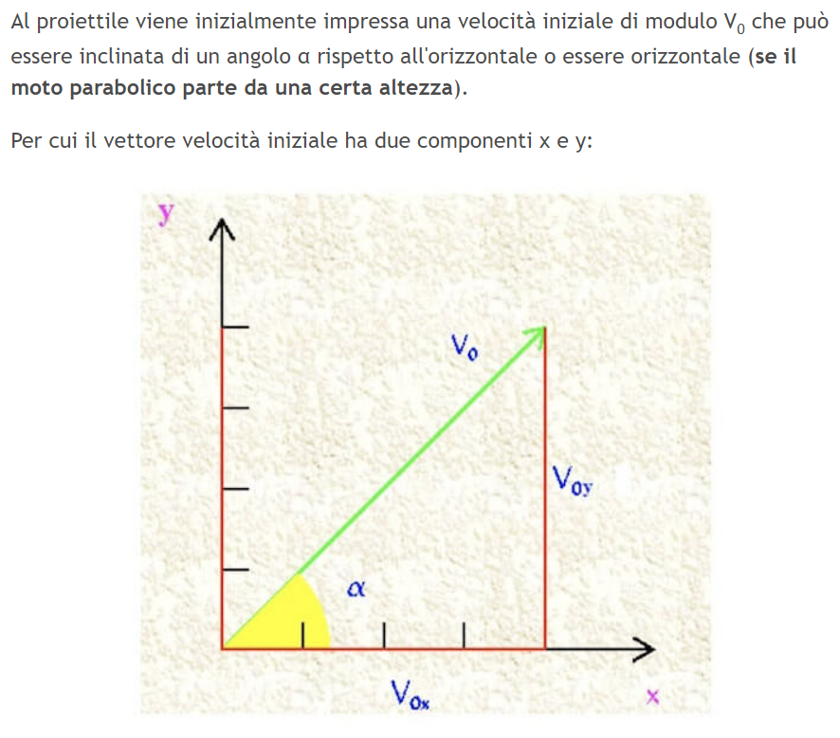
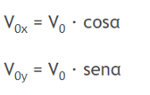
Moto parabolico

Slide 50

Moto parabolico

Slide 51

Moto parabolico

Slide 52


Moto parabolico

Slide 53

Moto parabolico
Similmente a prima, abbiamo due leggi orarie:
La prima descrive la legge oraria per il moto parabolico per le ascisse (velocità)
La seconda descrive la legge oraria per il moto del proiettile lungo la verticale (accelerazione)

Slide 54
Dinamica

